Slide 1

TheGame
Projekt grupowy

Slide 2

ZESPÓŁ

Slide 3
Opiekun:
Maciej Kraszewski
Zespół:
Bartosz Kuźmiński (testowanie, adaptacja na platformy mobilne)
Piotr Słupczewski (Opracowanie poziomów, komunikacja)
Robert Zmuda Trzebiatowski (grafika, UI)
Jan Nielek (stack overflow copypaster)

Slide 4
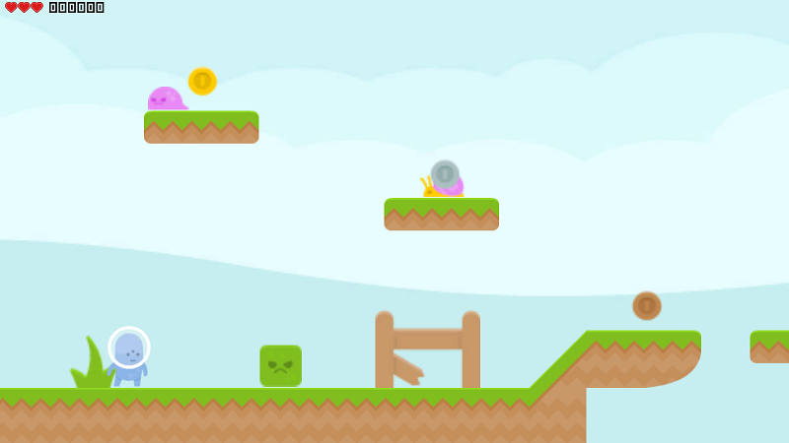
Wyzwanie…
Stworzenie ciekawej platformówki w 4 osoby w 2 miesiące

Slide 5
Wyzwanie c.d.
Dobra komunikacja w zespole (slack, github)
Implementacja silnika gry
Grafika
Design poziomów
Proceduralne generowanie terenu
Testowanie
Przygotowanie pod platformy mobilne
Dokumentacja

Slide 6

GitHub
Znane każdemu środowisko do kontroli wersji
Możliwość sprawdzania postępów prac
Możliwość zgłaszania pomysłów na bieżąco
Przydzielanie zadań odpowiedzialnym osobom

Slide 7
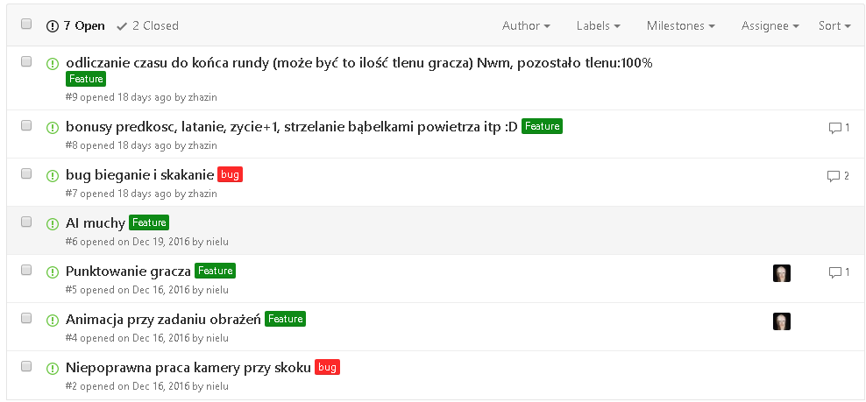
Issue tracker

Slide 8
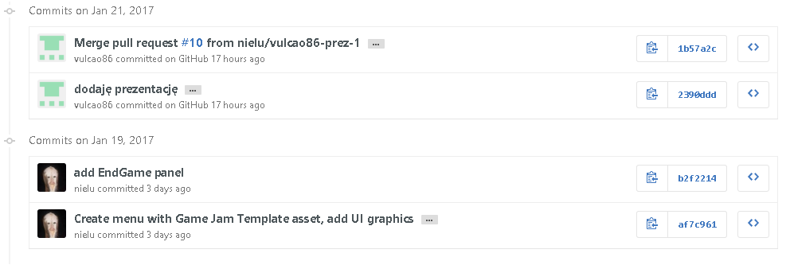
Commits

Slide 9
Unity
Łatwość obsługi
Dostępność rozwiązań
Gotowe grafiki
Rozbudowane środowisko
Mono gwarantuje multiplatformowość

Slide 10
Mono
Otwartoźródłowy odpowiednik .NET
Wsparcie dla m.in. Windows, Linux, OSX, iOS, Android, UWP etc.
Niestety, wspiera C# tylko do wersji 4.0

Slide 11
Problemy
Mało czasu
Brak możliwości częstych spotkań
Spóźnienia
Brak doświadczenia w podobnych projektach

Slide 12
Co się udało
Działająca aplikacja
Korzystamy z gotowych grafik
Realizacja podstawowych założeń
Integracja z platformami mobilnymi

Slide 13
Nie wszystko się udało
Brak dostatecznych testów
Brak zaimplementowanych wszystkich funkcjonalności
Nie wszystkie założenia zostały zrealizowane

Slide 14

U nas działa ☺

Slide 15
Live demo

